Slide 1
10
Dobrowolna kolacja z szefem
Integracja zespołu a presja hierarchii
Karim zaprasza dobrowolnie. Olek wie, że zaproszenie od szefa może brzmieć jak test.
EMPATYZER · PRZED WAŻNĄ ROZMOWĄ
Notes:
Dobrowolna kolacja z szefem. Integracja zespołu a presja hierarchii.
Karim zaprasza dobrowolnie. Olek wie, że zaproszenie od szefa może brzmieć jak test.
Empatyzer pomaga przygotować się do ważnej rozmowy w pracy, uwzględniając konkretną osobę i sytuację.
Słowa kluczowe: Empatyzer, Em, komunikacja w pracy, zarządzanie ludźmi, ważna rozmowa, różnice międzyludzkie.

Slide 2
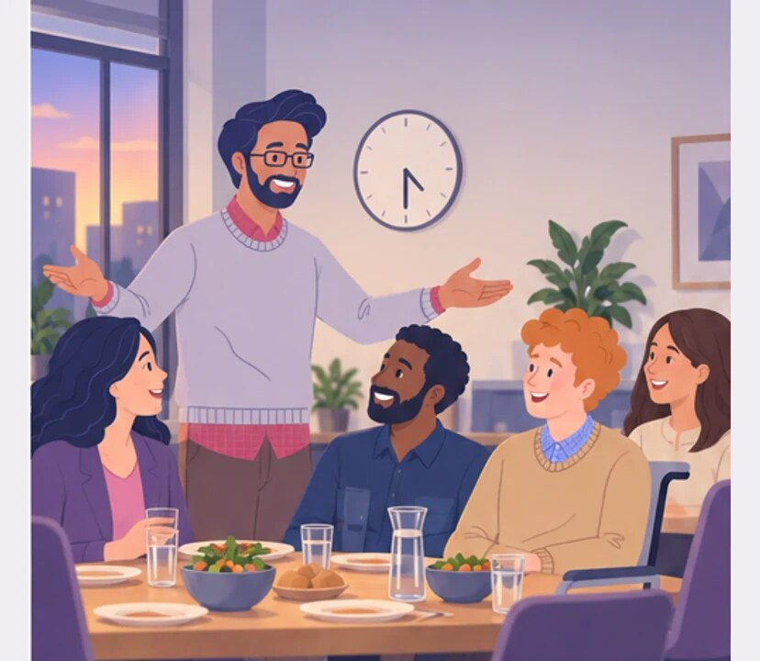
1
16.30
Dziś kolacja na koszt firmy. Chodźcie wszyscy, będzie fajnie.
Notes:
Dobrowolna kolacja z szefem. Integracja zespołu a presja hierarchii.
Karim zaprasza dobrowolnie. Olek wie, że zaproszenie od szefa może brzmieć jak test.
Karim zaprasza cały zespół na firmową kolację.
Empatyzer pomaga przygotować się do ważnej rozmowy w pracy, uwzględniając konkretną osobę i sytuację.
Słowa kluczowe: Empatyzer, Em, komunikacja w pracy, zarządzanie ludźmi, ważna rozmowa, różnice międzyludzkie.

Slide 3
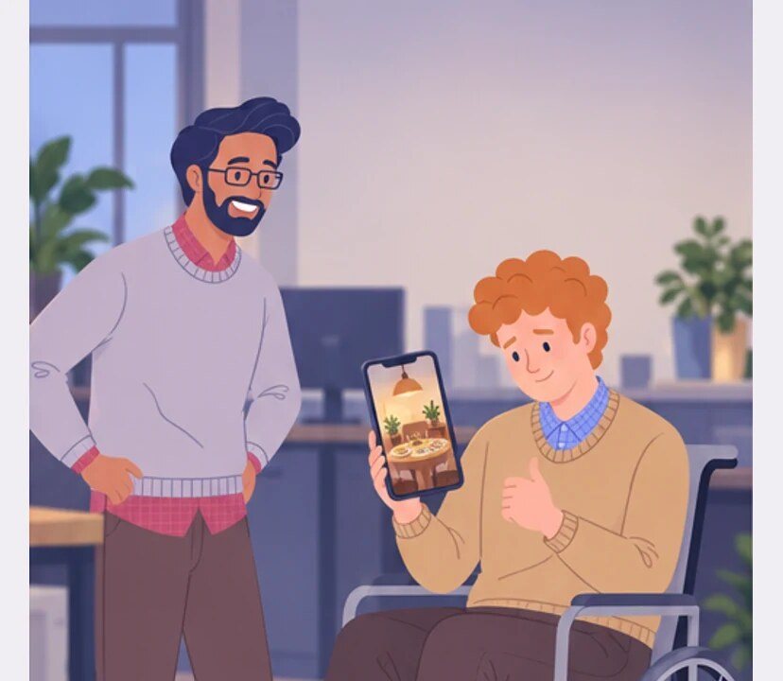
2
Jeśli odmówię szefowi, wyjdę na niezaangażowanego.
Jasne, będę.
Notes:
Dobrowolna kolacja z szefem. Integracja zespołu a presja hierarchii.
Karim zaprasza dobrowolnie. Olek wie, że zaproszenie od szefa może brzmieć jak test.
Olek zgadza się, choć ma już prywatne plany.
Empatyzer pomaga przygotować się do ważnej rozmowy w pracy, uwzględniając konkretną osobę i sytuację.
Słowa kluczowe: Empatyzer, Em, komunikacja w pracy, zarządzanie ludźmi, ważna rozmowa, różnice międzyludzkie.

Slide 4
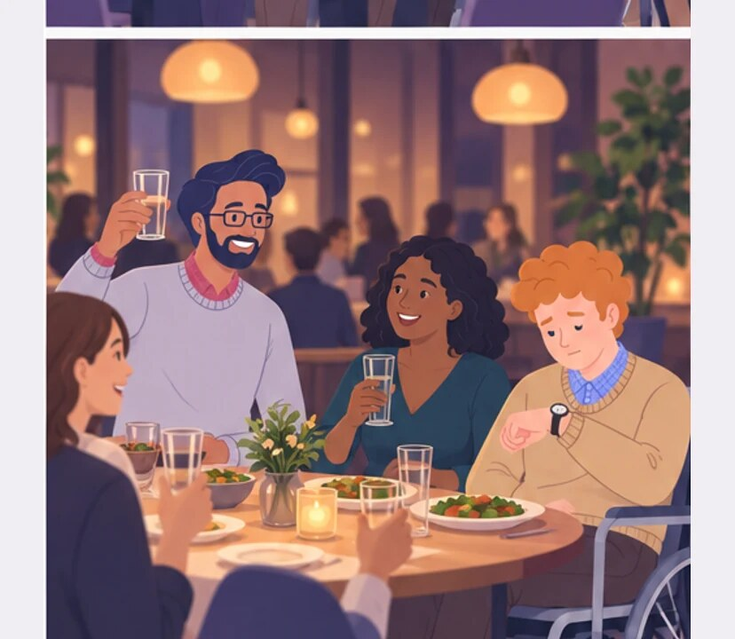
3
Za zespół. Fajnie pobyć razem także poza pracą.
Notes:
Dobrowolna kolacja z szefem. Integracja zespołu a presja hierarchii.
Karim zaprasza dobrowolnie. Olek wie, że zaproszenie od szefa może brzmieć jak test.
Na kolacji Karim wznosi toast, a Olek sprawdza godzinę.
Empatyzer pomaga przygotować się do ważnej rozmowy w pracy, uwzględniając konkretną osobę i sytuację.
Słowa kluczowe: Empatyzer, Em, komunikacja w pracy, zarządzanie ludźmi, ważna rozmowa, różnice międzyludzkie.

Slide 5
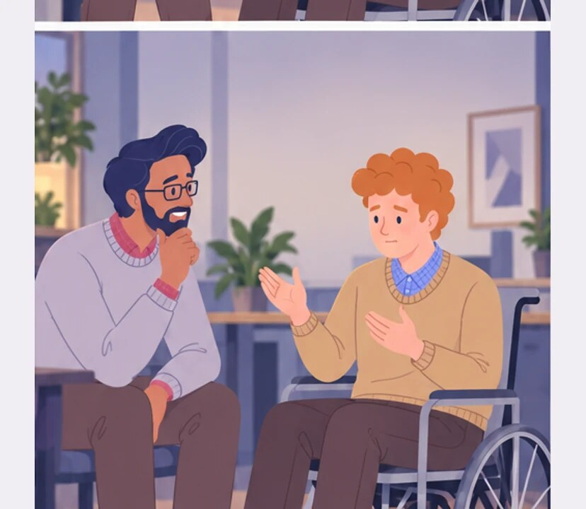
4
NASTĘPNEGO DNIA
Przecież mówiłem, że kolacja jest dobrowolna.
Łatwo tak powiedzieć, kiedy zaprasza szef.
Notes:
Dobrowolna kolacja z szefem. Integracja zespołu a presja hierarchii.
Karim zaprasza dobrowolnie. Olek wie, że zaproszenie od szefa może brzmieć jak test.
Następnego dnia Olek wyjaśnia presję ukrytą w zaproszeniu.
Empatyzer pomaga przygotować się do ważnej rozmowy w pracy, uwzględniając konkretną osobę i sytuację.
Słowa kluczowe: Empatyzer, Em, komunikacja w pracy, zarządzanie ludźmi, ważna rozmowa, różnice międzyludzkie.

Slide 6
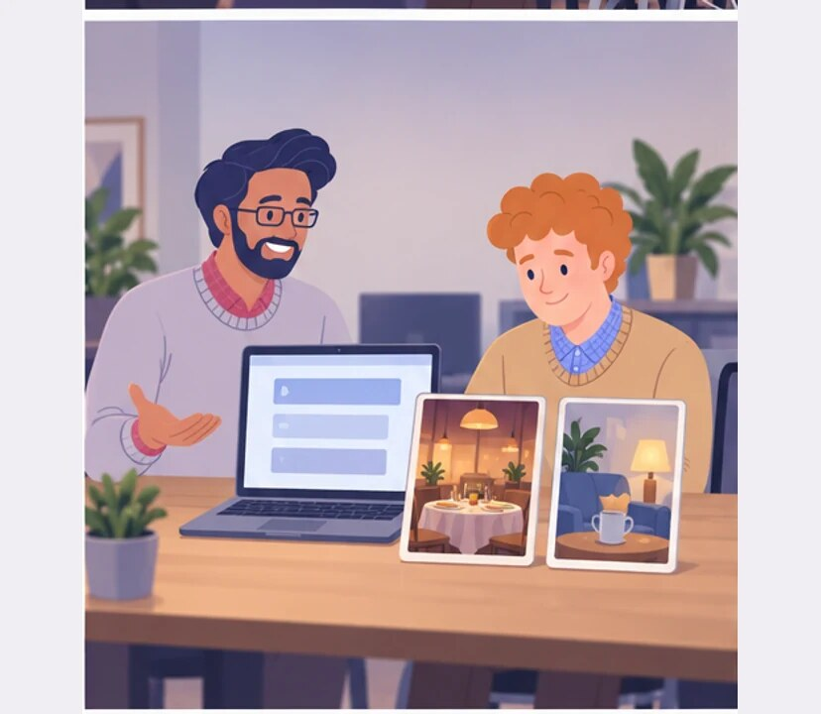
5
Kto ma ochotę — świetnie. Kto nie — naprawdę nie musi się tłumaczyć.
Teraz brzmi to inaczej.
Notes:
Dobrowolna kolacja z szefem. Integracja zespołu a presja hierarchii.
Karim zaprasza dobrowolnie. Olek wie, że zaproszenie od szefa może brzmieć jak test.
Karim formułuje następne zaproszenie bez ukrytego kosztu odmowy.
Empatyzer pomaga przygotować się do ważnej rozmowy w pracy, uwzględniając konkretną osobę i sytuację.
Słowa kluczowe: Empatyzer, Em, komunikacja w pracy, zarządzanie ludźmi, ważna rozmowa, różnice międzyludzkie.

Slide 7

6
Karim widzi w firmowej kolacji prezent i sposób
budowania więzi. Olek słyszy jednak zaproszenie od
osoby, która ocenia jego pracę, więc odmowa może
wyglądać jak brak zaangażowania. Przy różnicy władzy
samo słowo dobrowolne nie wystarcza. Dobrowolność
trzeba pokazać także tym, że nieobecność nie wymaga
tłumaczenia i nie niesie żadnych konsekwencji.
EMPATYZER · PRZED WAŻNĄ ROZMOWĄ
Notes:
Dobrowolna kolacja z szefem. Integracja zespołu a presja hierarchii.
Karim zaprasza dobrowolnie. Olek wie, że zaproszenie od szefa może brzmieć jak test.
Empatyzer pomaga przygotować się do ważnej rozmowy w pracy, uwzględniając konkretną osobę i sytuację.
Słowa kluczowe: Empatyzer, Em, komunikacja w pracy, zarządzanie ludźmi, ważna rozmowa, różnice międzyludzkie.
Karim widzi w firmowej kolacji prezent i sposób budowania więzi. Olek słyszy jednak zaproszenie od osoby, która ocenia jego pracę, więc odmowa może wyglądać jak brak zaangażowania. Przy różnicy władzy samo słowo dobrowolne nie wystarcza. Dobrowolność trzeba pokazać także tym, że nieobecność nie wymaga tłumaczenia i nie niesie żadnych konsekwencji.

